Slide 1











apprendistato

Slide 2




* Imparare ad Imparare
Mai smettere di IMPARARE
Mai imparare a SMETTERE

Slide 3



* Trinomio Vincente
► Grazie
► Scusa
► Permesso

Slide 4


* Regola base
► RISPETTO
► RESPONSABILITÀ
► RICONOSCENZA

Slide 5

* Regola base
La Prima Condizione
perché il dialogo sia possibile
È IL RISPETTO RECIPROCO,
che implica il dovere
di comprendere lealmente
ciò che l'altro dice.
Norberto Bobbio
► RISPETTO
Giovedì 31/03/2022

Slide 6

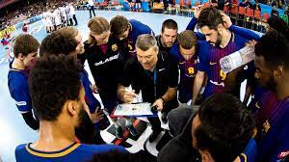
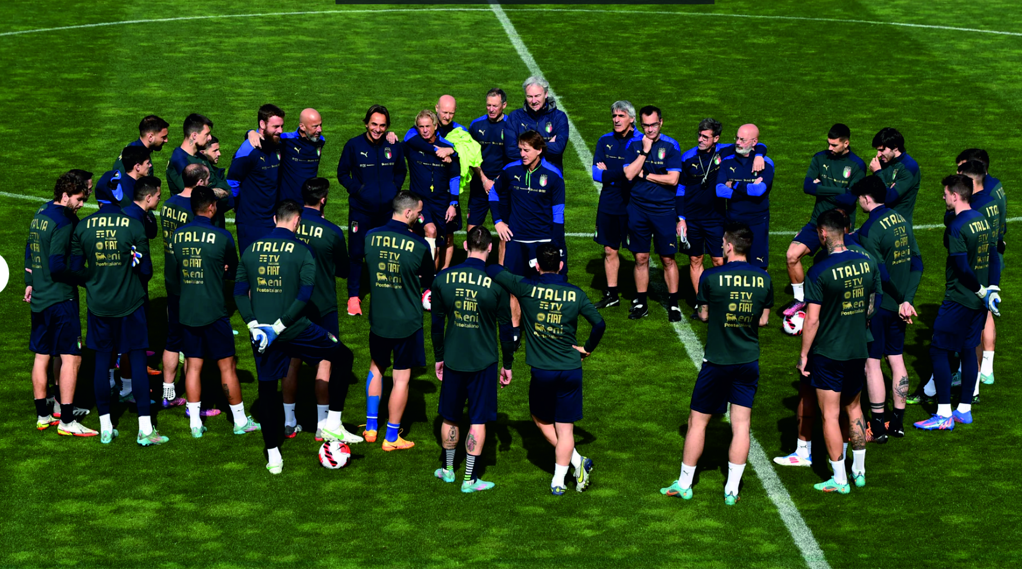






* Regola d’ORO
► ASCOLTO

Slide 7
* Regola d’ORO
► ASCOLTO

Slide 8
* Regola d’ORO
► ASCOLTO

Slide 9
* Regola d’ORO
► ASCOLTO

Slide 10




* Regola d’oro
«Il Compito
degli uomini di cultura
è più che mai oggi quello
di seminare dei dubbi,
non già di raccogliere certezze».
Norberto Bobbio,
Invito al colloquio, in Politica e cultura,

Slide 11
* Modi di Apprendere
* modellismo
* tentativi
* mediazione
* riorganizzaz.
percezioni

Slide 12











* Modi di Apprendere
* modellismo
* tentativi
* mediazione
* riorganizzaz.
percezioni
…

Slide 13




* Modi di Apprendere
* modellismo
* tentativi
* mediazione
* riorganizzaz.
percezioni

Slide 14

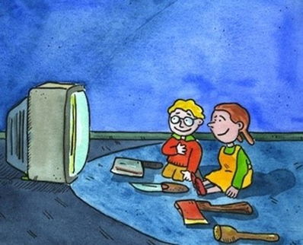



* Modi di Apprendere
* modellismo

Slide 15


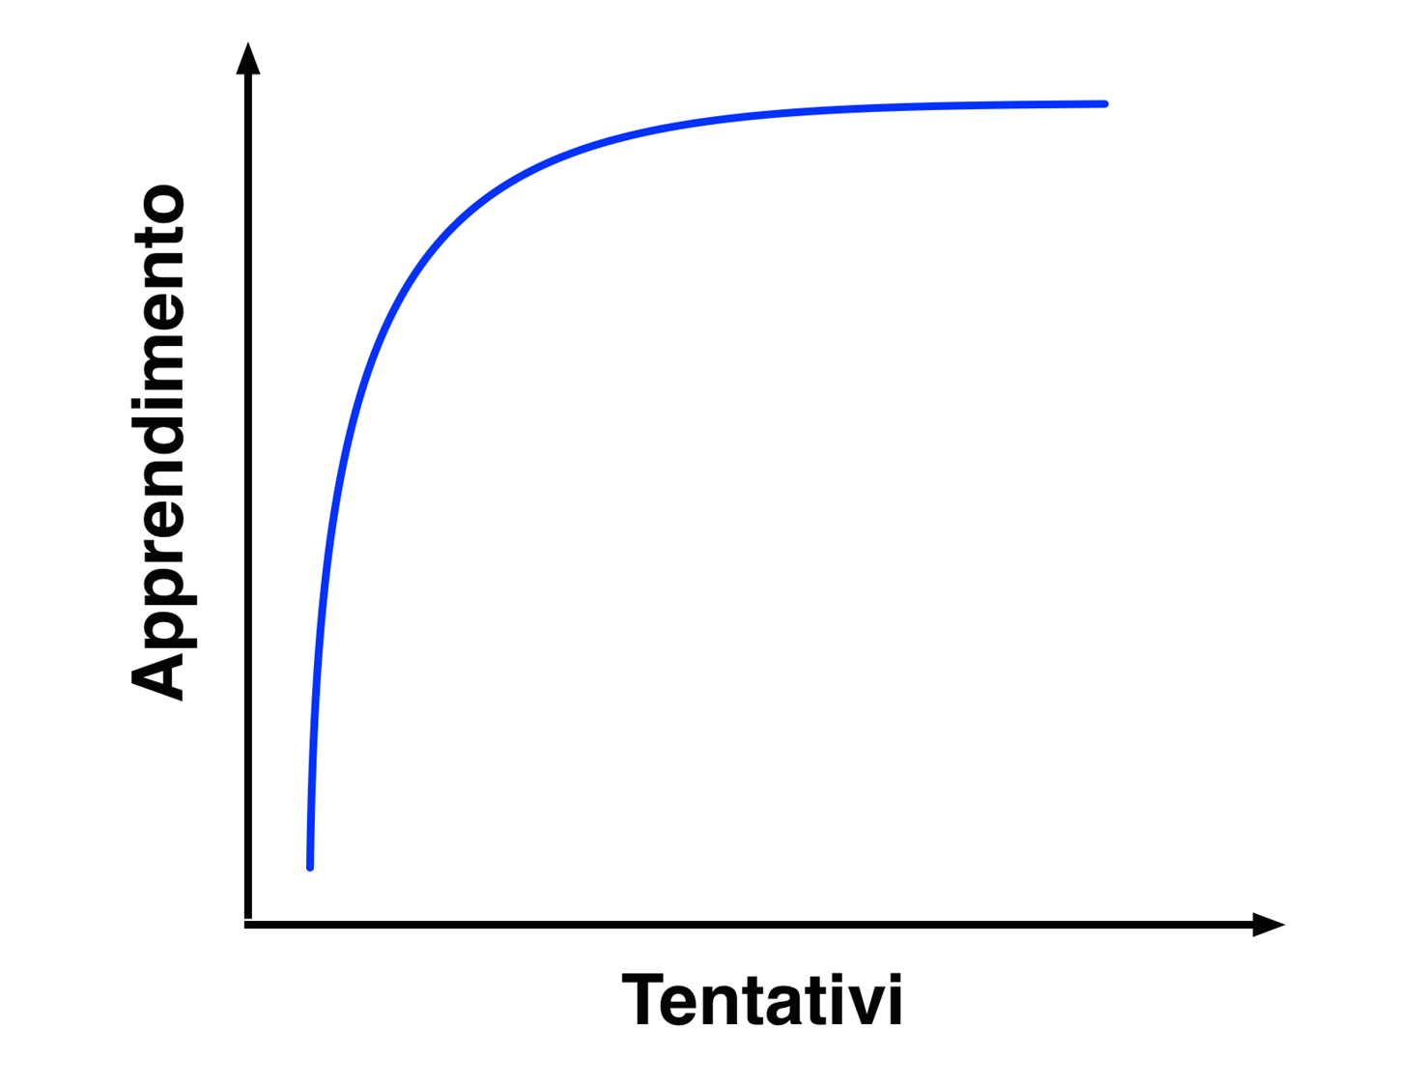

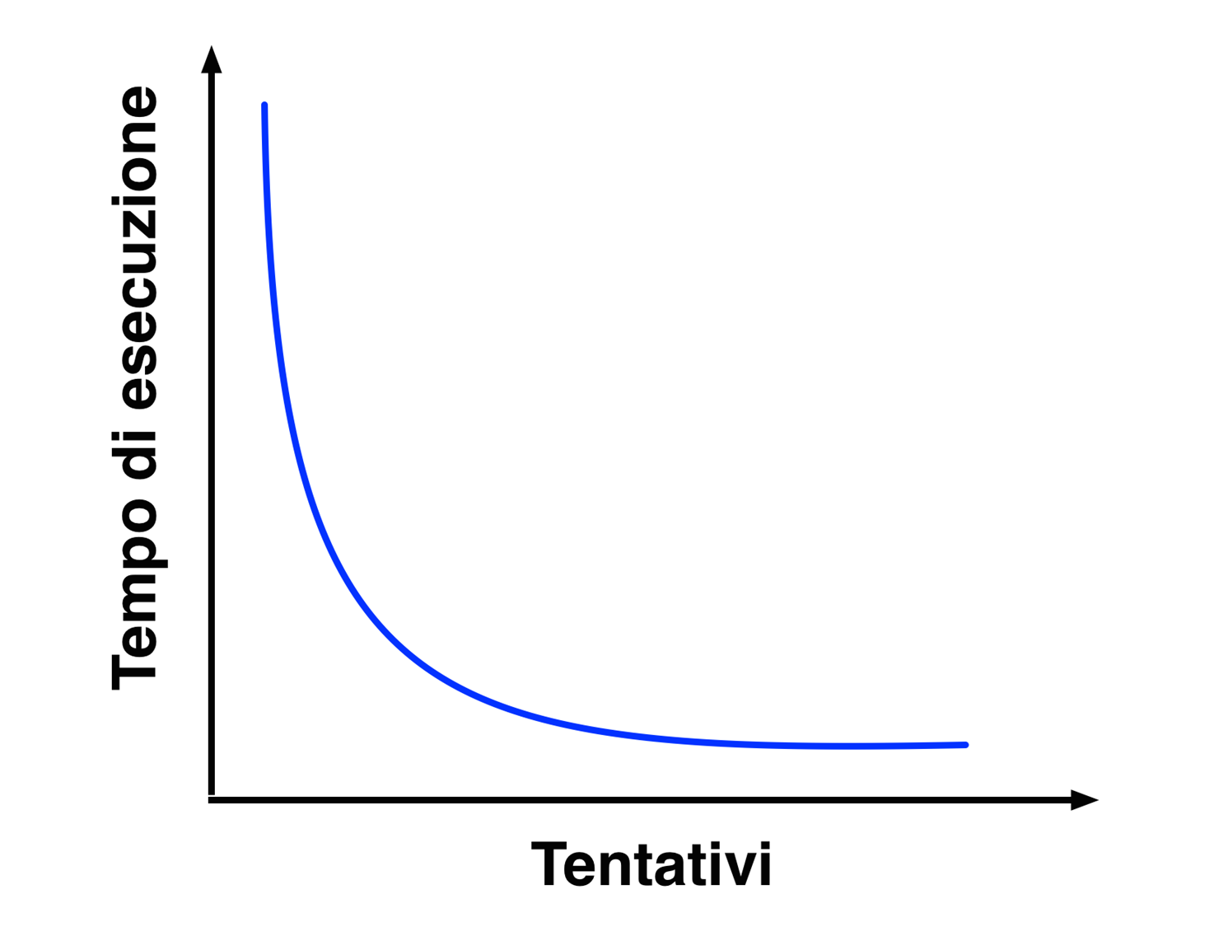
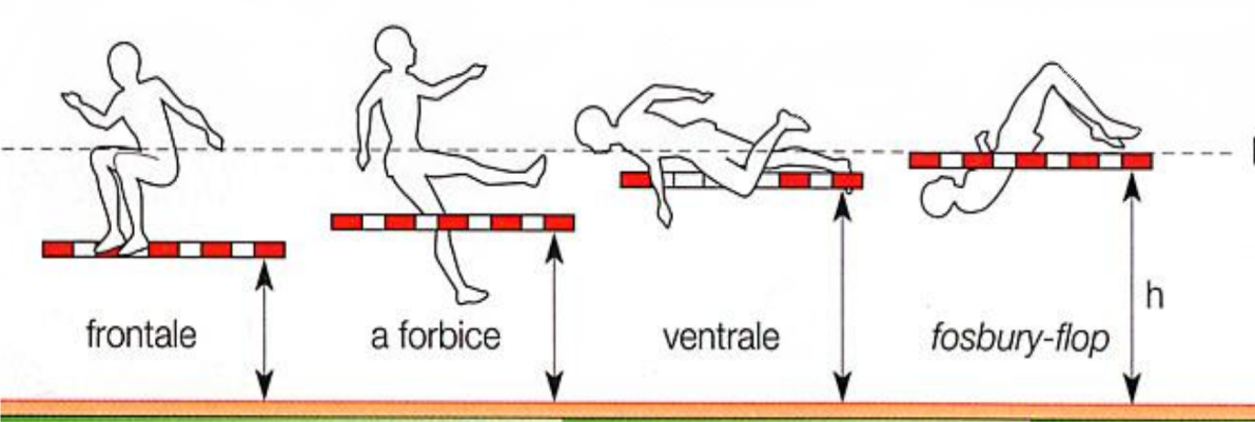
* Modi di Apprendere
* tentativi

Slide 16









* Modi di Apprendere
* mediazione
F1

Slide 17






* Modi di Apprendere
* riorganizzaz.
percezioni

Slide 18




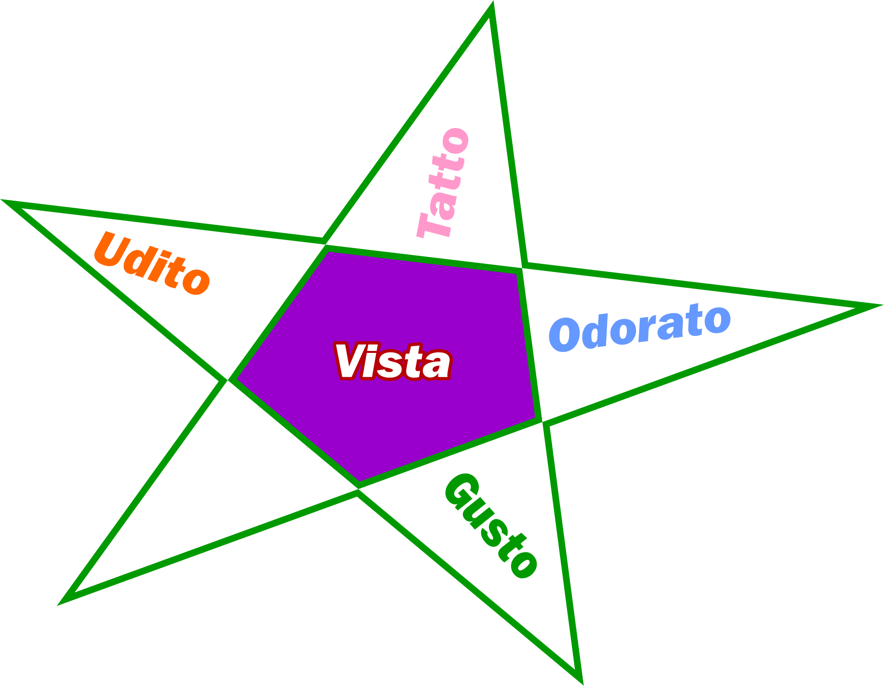
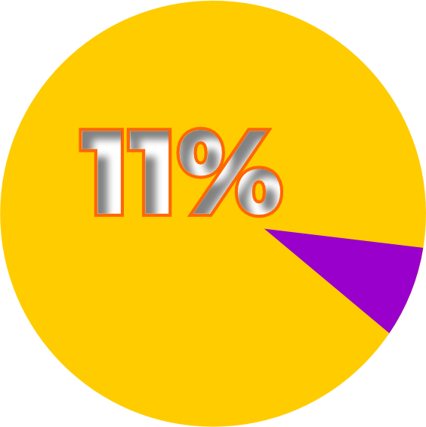






Apprendimento & Sensi
Vista

Slide 19
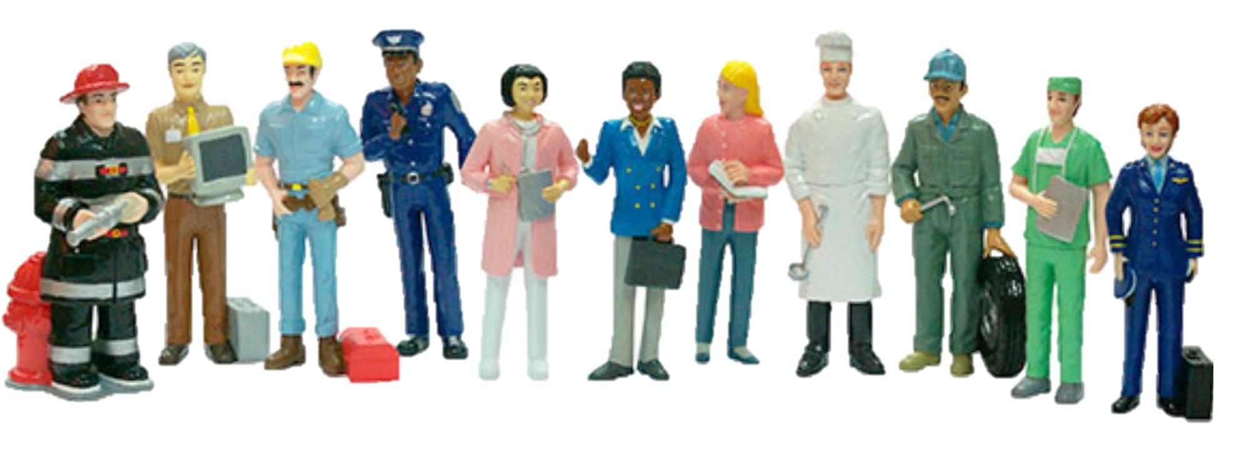










FASI dell’Apprendimento
► motivazioni
Esprimere
Confrontare
Percepire
Memorizzare
FASI dell’Apprendimento

Slide 20









FASI dell’Apprendimento
Percepire
Memorizzare
Confrontare
Esprimere

Slide 21
Memoria & Apprendimento
(%) ciò che ricordiamo dopo due giorni
dire e fare
REALIZZARE
leggiamo
ascoltiamo
dire e
discutere
vediamo
vedere e
ascoltare

Slide 22
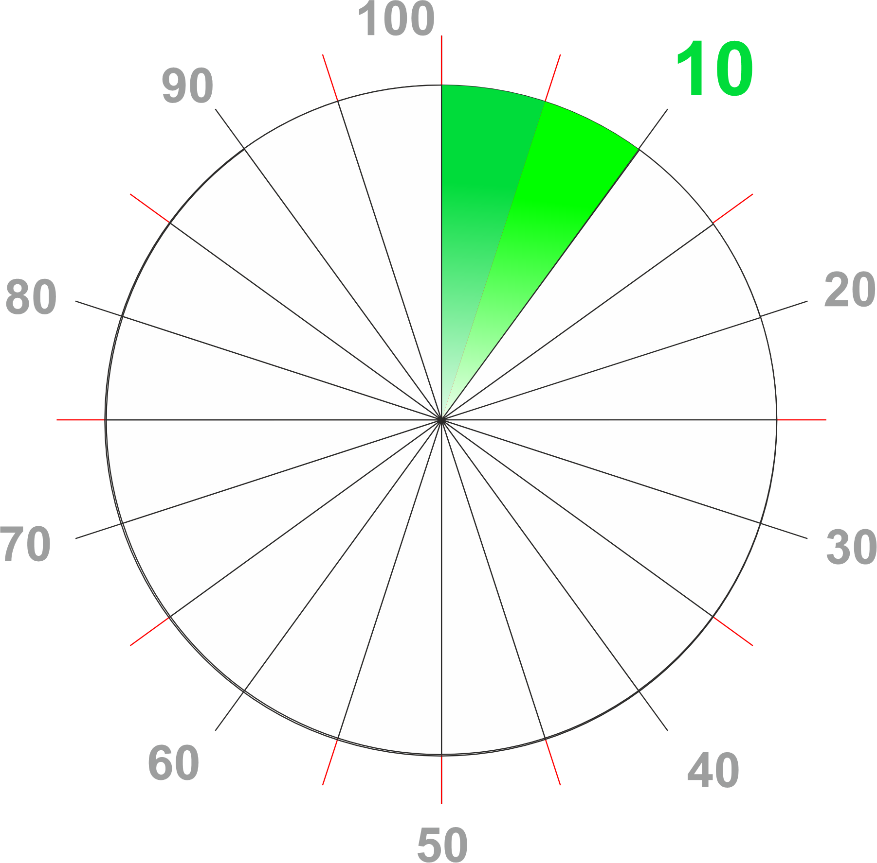

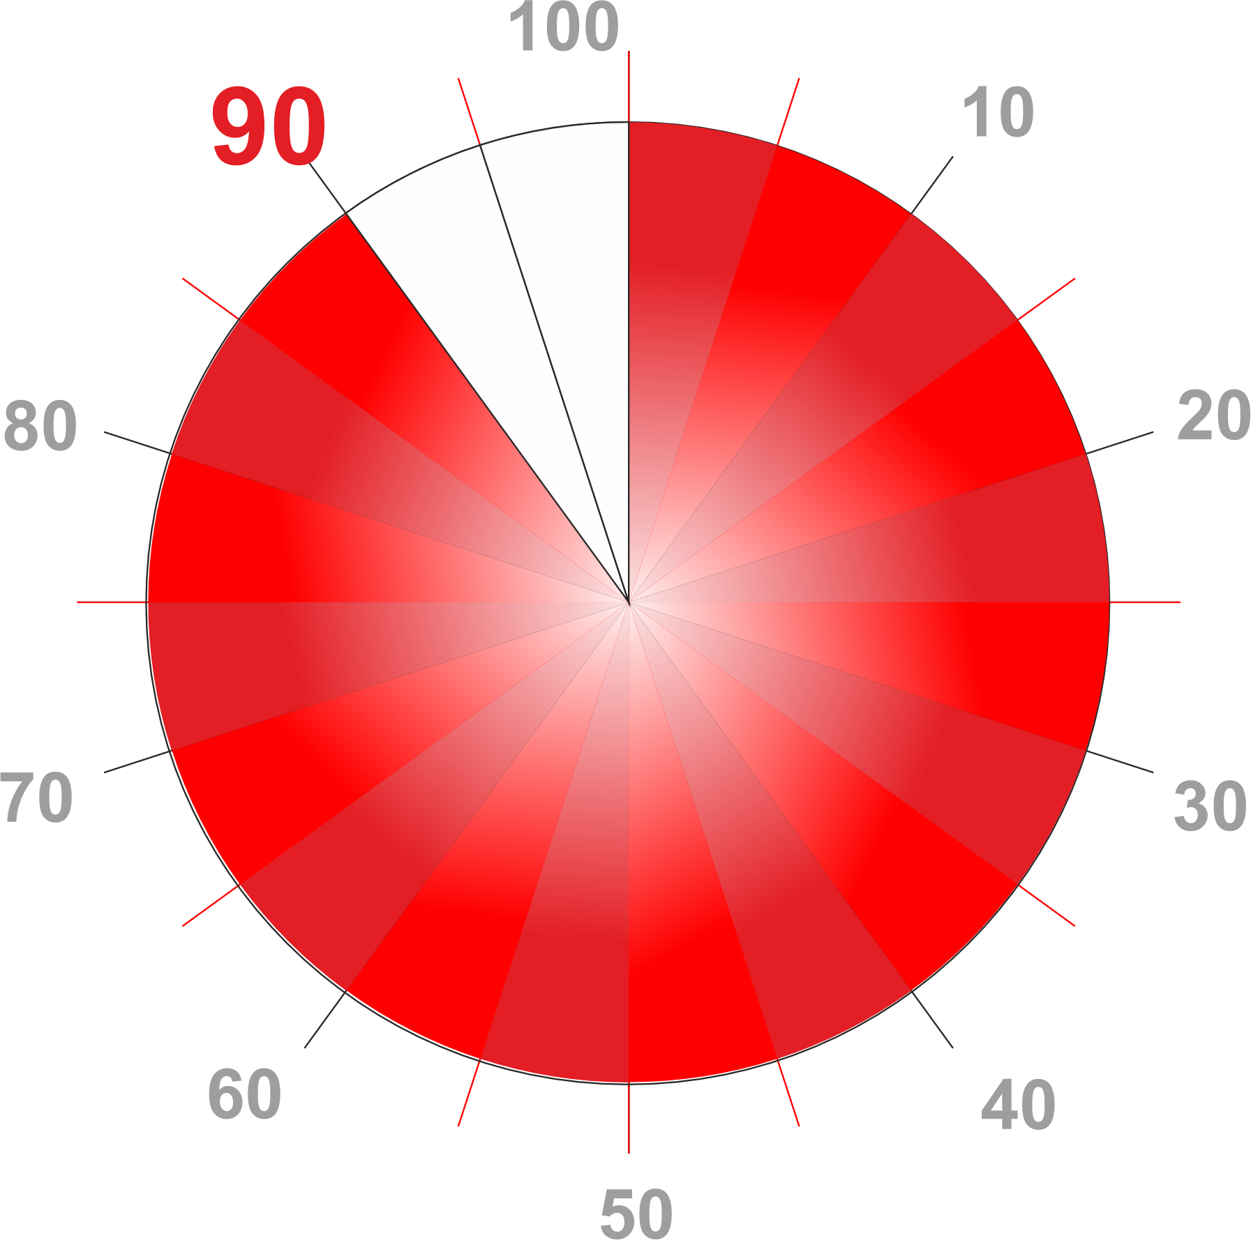
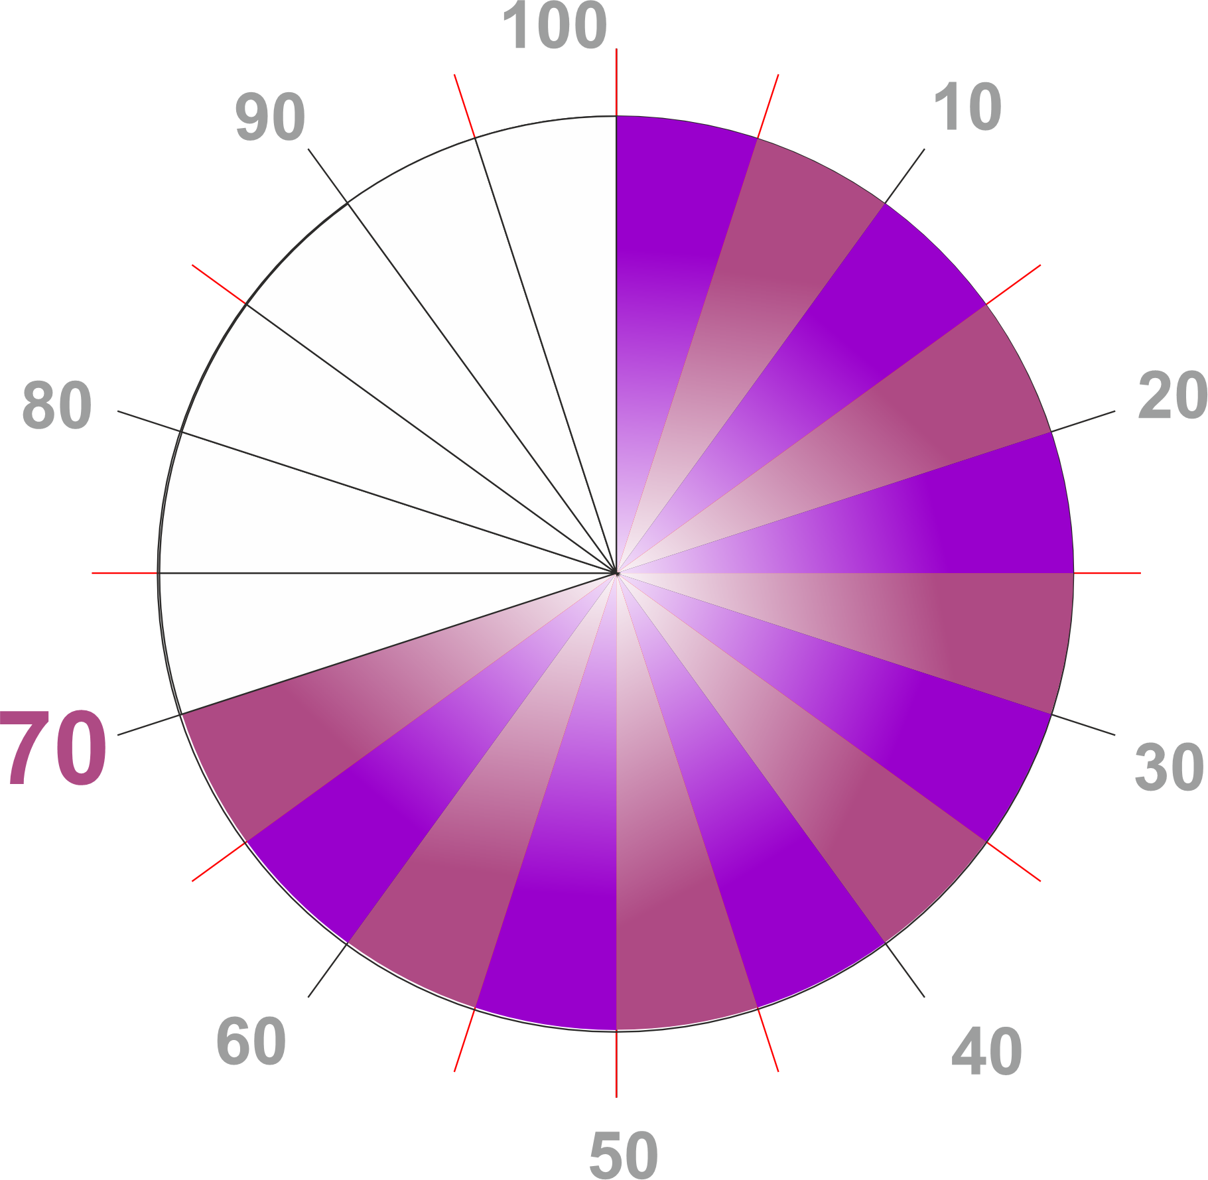



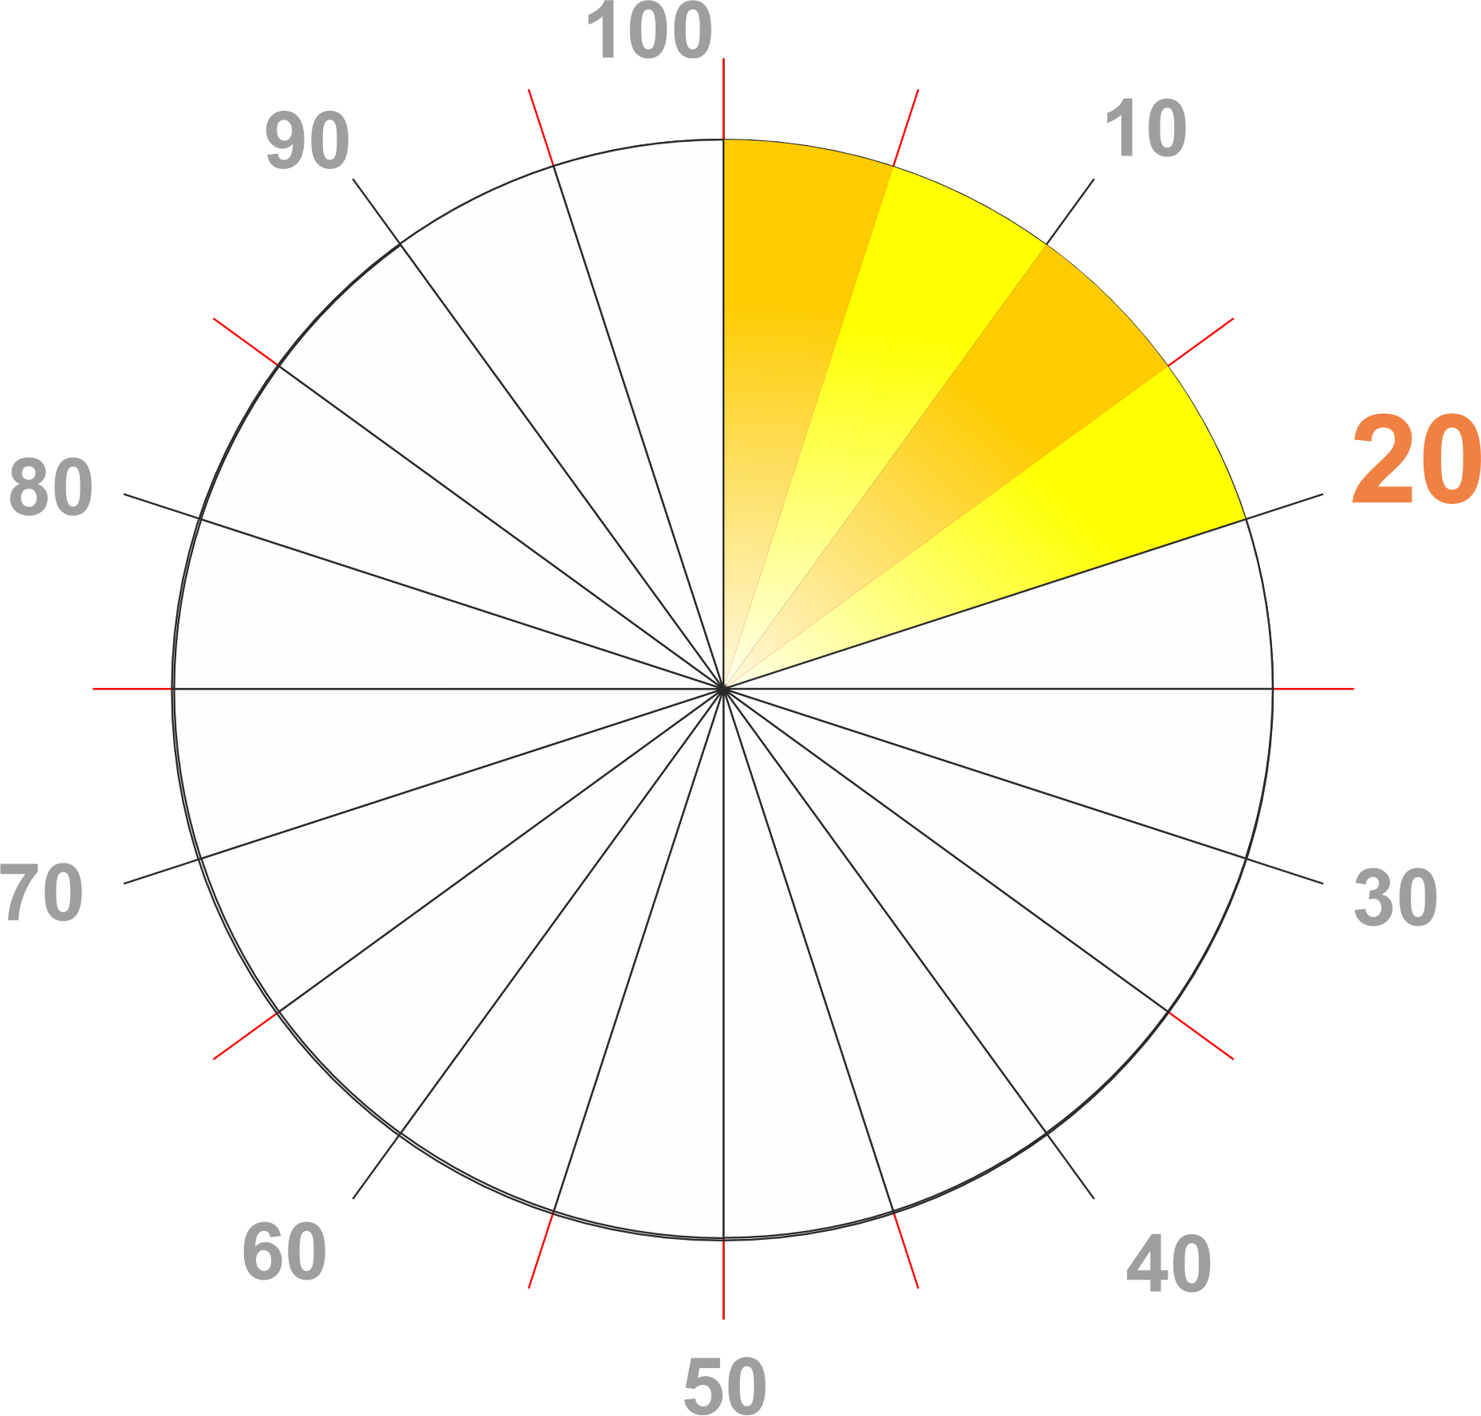

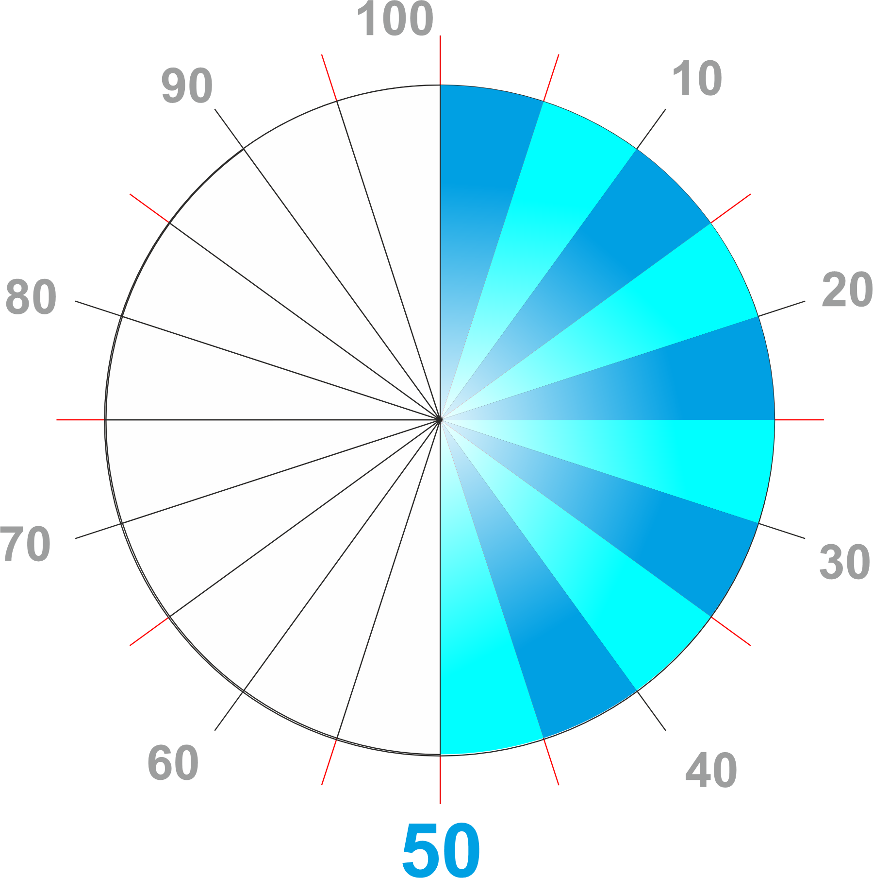
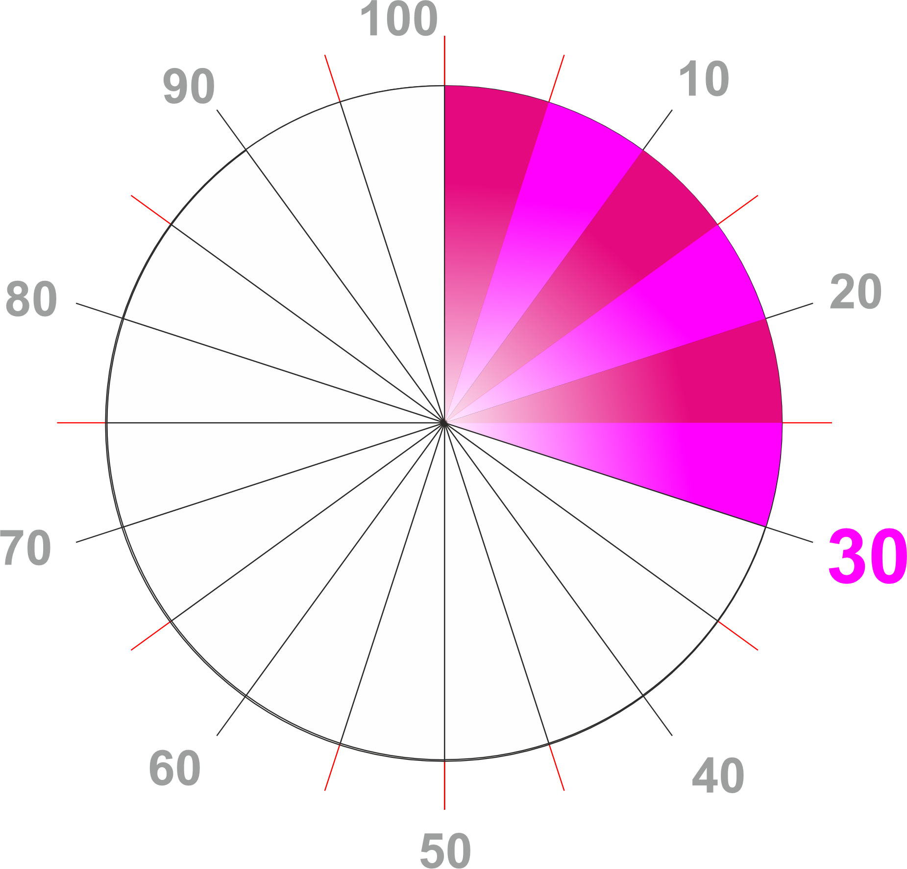


(%) ciò che ricordiamo dopo due giorni
leggiamo
dire e fare
REALIZZARE
dire e
discutere
ascoltiamo
vedere e
ascoltare
vediamo

Slide 23
(%) ciò che ricordiamo dopo due giorni
dire e fare
REALIZZARE
vedere e
ascoltare
dire e
discutere

Slide 24
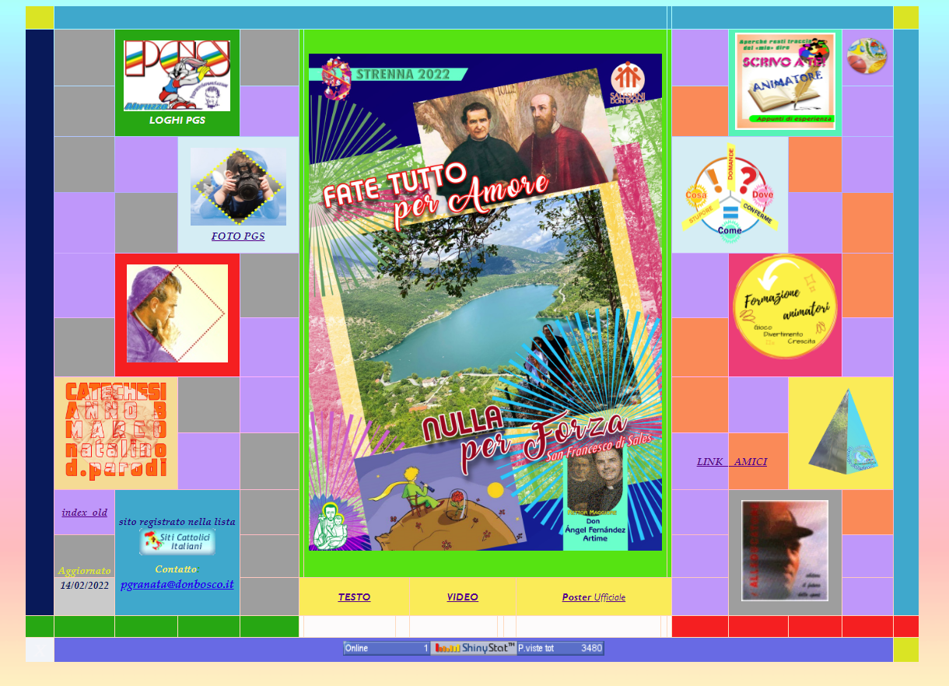
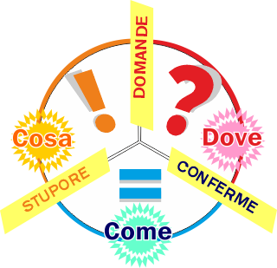

www.pgsabruzzo.com

